Slide 1
HIE, kramper och kylbehandling
-hur varierar det med sectiofrekvens?

Slide 2
Sectio enligt Robson 1 M <5%

Slide 3
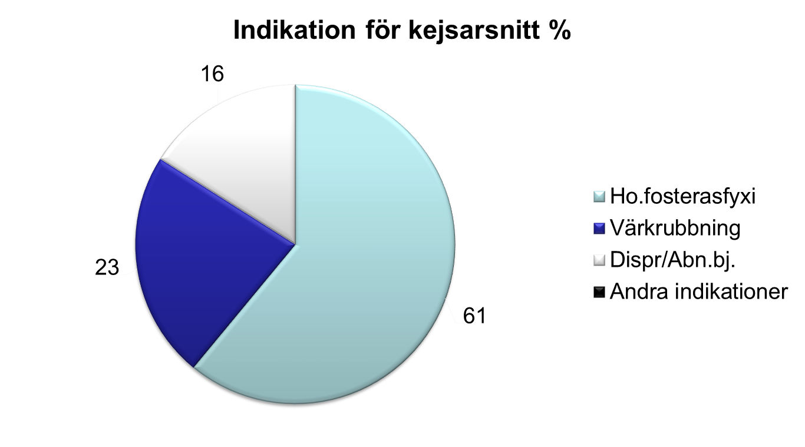
Robson 1 Linköping 2013, 31st

Slide 4
Robson 1 Linköping 2010 vs 2013
%

Slide 5
Icke instrumentell vaginal förlossning M >80%

Slide 6
Apgar och pH- andel av alla födda barn
Sectio 20%
10%
2014 Apgar<4 vid 5 min avser fullgångna barn

Slide 7
Hypoxisk-ischemisk encephalopati
Kliniska tecken | Lindrig HIE (grad I) | Måttlig HIE (grad II) | Svår HIE (grad III)
Vakenhetsgrad | Hyperalert, irritabel | Somnolent | Medvetslös
Muskeltonus | Normal/ökad | Måttlig hypotonus | Slapp
Reflexer | Normala/stegrade | Normala/stegrade | Svaga/saknas
Autonoma funktioner | Ökad sympatikustonus: Takykardi, mydriasis | Ökad parasympatikustonus: Normal/låg puls, mios, salivering | Båda systemen hämmade
EEG: bakgrundsaktivitet | Normal | Måttligt patologiskt (diskontinuerlig/burst-suppression) | Patologiskt/ höggradig patologiskt (burst-suppression, lågvoltigt, inaktivt)
EEG: anfallsaktivitet | Ingen | Vanlig | Ibland
Prognos | >90% god | 60-75% god | <10% god
2012-03-20

Slide 8
Barn med HIE eller kramp-diagnos födda på US Linköping
(diagnos P91.6A-X, P90, P91)

Slide 9
MFR och PAR ICD 10 P91.6A-X

Slide 10
Kylbehandling
Fullgångna barn med svår asfyxi.
Måttlig-svår HIE och/eller kramper vid 1 h ålder
Start (helst) innan 6 h ålder
Kyler 72 h. Måltemp 33-34°C

Slide 11
Secondary energy failure can
be interrupted by treatment
Thoresen et al Pediatr Res 1995;37:667-670)
Severity of energy failure
Hypothermia
Normothermia
Cool
Hours after hypoxia-ischaemia
Thoresen et al Pediatr Res 1995;37:667-670)

Slide 12
11 barn från US förlossning som kylbehandlats 2008-2014

Slide 13
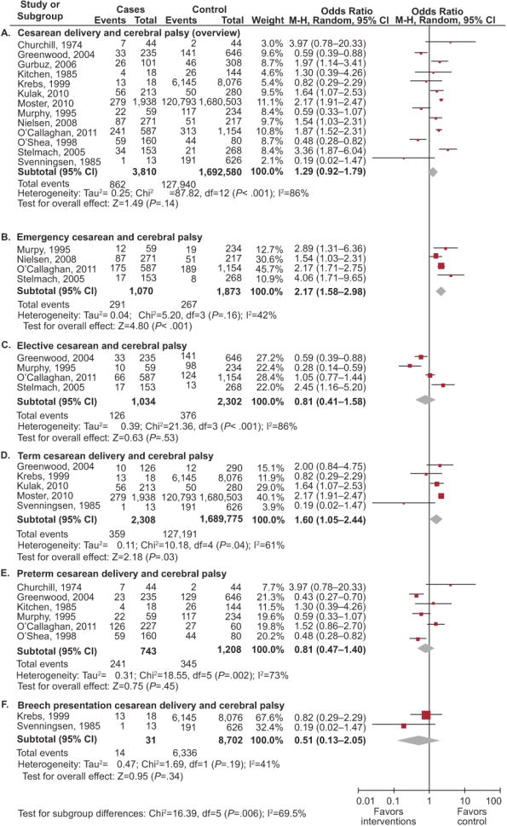
Cesarean Delivery and Cerebral Palsy: A Systematic Review and Meta-analysis.
OCallaghan, Michael; MacLennan, Alastair; MB ChB, MD
Obstetrics & Gynecology. 122(6):1169-1175, December 2013.
DOI: 10.1097/AOG.0000000000000020
Cesarean delivery meta-analysis. Fig. 2.
2

